Slide 1

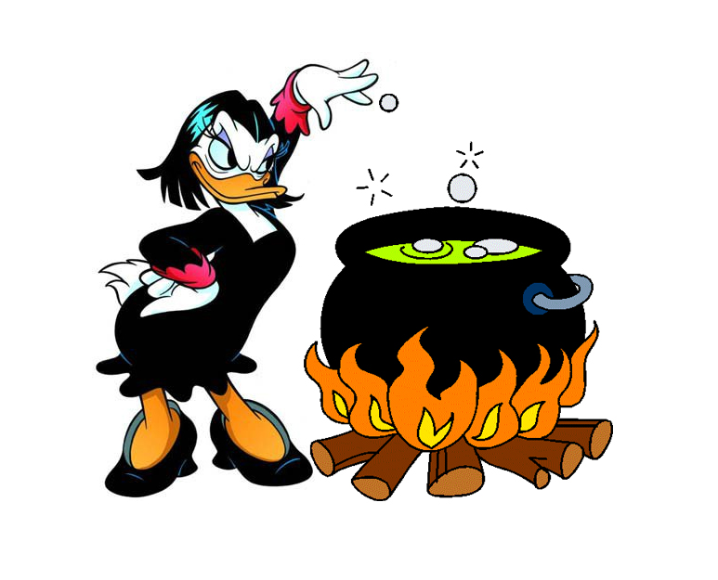
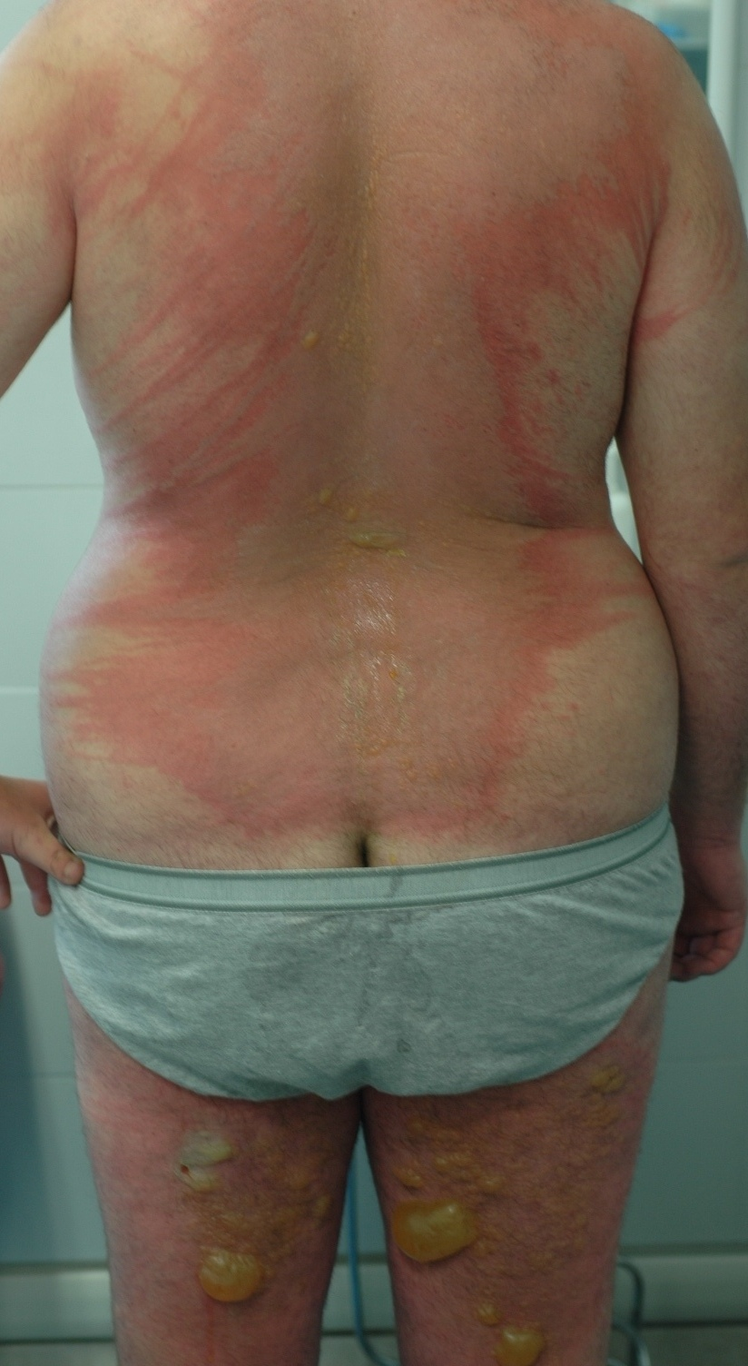
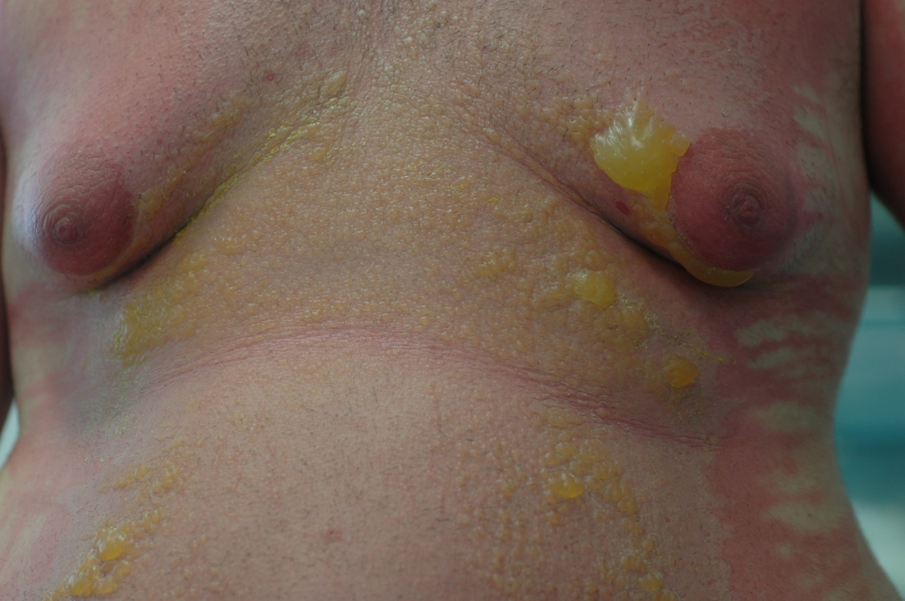
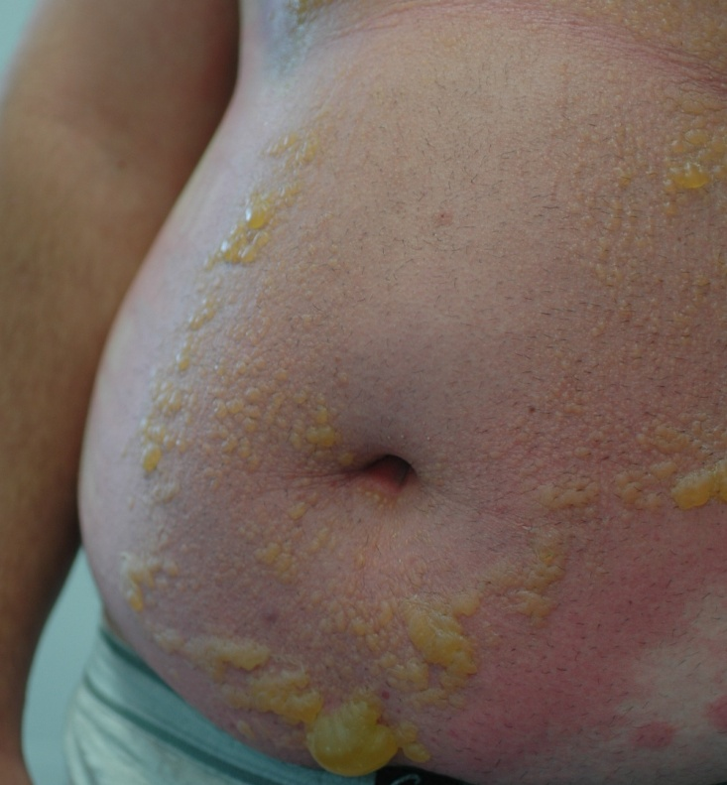
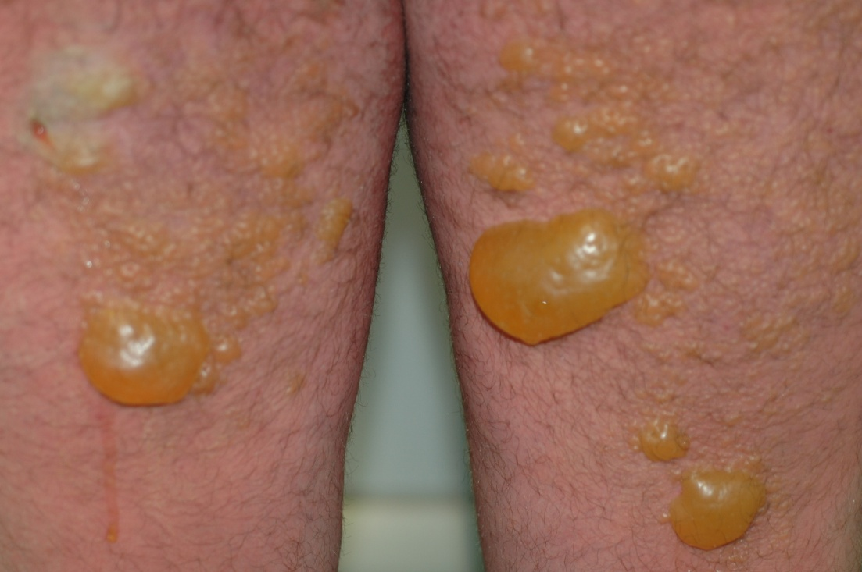
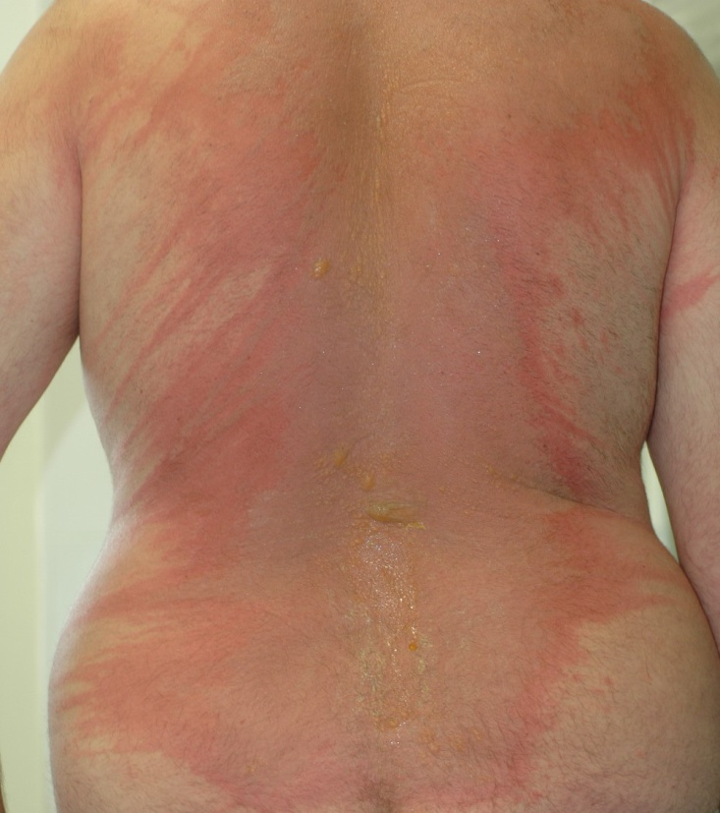
COGLIERE I FICHI IN VETTA
R. Capezzera, F. Gai, M. Zanchi, S. Pasquinucci, E. Picano,
Avian, M. Donini, P. Sedona
Unità Operativa di Dermatologia, Ospedale SS. Giovanni e Paolo, Venezia
INTRODUZIONE
L’estate invita a esporsi alle radiazioni ultraviolette e ad abbronzarsi, senza rispettare le dovute precauzioni.
Il sole non sempre ha un effetto benefico sulla cute, e che, per goderne appieno, è necessario proteggersi utilizzando filtri, molecole antiossidanti o evitando l’esposizione nelle ore di massima intensità della luce.
Le FITOFOTODERMATITI descrivono le reazioni fitofototossiche e si manifestano con eritemi (con o senza bolle) o iperpigmentazione.
La fitofototossicità implica una reazione infiammatoria causata dalla combinazione di un agente fotosensibilizzante della pianta, seguita da un’esposizione ai raggi ultravioletti, che modifica la molecola che diventa così dannosa.
Le lesioni cutanee, inizialmente localizzate nelle sedi di contatto col vegetale e poi fotoesposte, hanno carattere
essudativo o vescico-bolloso e possono evolvere a lungo risolvendo con esiti pigmentari.
Spalmarsi solari fai-da-te, come decotti casalinghi a base di fico (Fig.1), sostanza notoramiente fotosensibilizzante, è un'abitudine da abbandonare.
Figura 1
*
CASO CLINICO
Due ragazzi di 18 e 20 anni giungono in Pronto Soccorso Dermatologico con febbre e ustioni di II grado diffuse su tutto il corpo.
Vengono ricoverati per gli accertamenti e le cure del caso.
Dalla raccolta anamnestica, emerge che sono originari di un’isola veneziana e che volendo abbronzarsi rapidamente, hanno applicato un decotto casalingo, vecchio rimedio familiare, preparato e sperimentato da una parente.
Tale decotto risultava essere a base di fico, da spalmare abbondantemente su tutte le aree da pigmentare, come acceleratore.
I ragazzi si sono esposti solamente due ore e alla sera stessa, giungevano in Pronto Soccorso Dermatologico.
Al momento della nostra osservazione, l’eruzione appariva caratterizzata da una componente eritemato-edematosa
marcata con elementi vescicolosi diffusi, grosse bolle tese a contenuto sieroso ed erosioni sparse. Si riscontravano inoltre “le colate” del decotto versato sulla cute (figg. 2-6).
I pazienti riferivano prurito e intenso bruciore. Le lesioni erano localizzate in sedi fotoesposte.
Durante il ricovero, sono stati sottoposti a terapia antibiotica e steroidea sistemiche e topiche, con conseguente miglioramento del quadro clinico.
Figura 2
Figura 3
Figura 4
DISCUSSIONE
Abbiamo segnalato questo caso clinico non tanto per l’originalità, ma piuttosto per sottilineare che anche nel nuovo millennio, bisogna considerare alcuni gap culturali e che questi possono portare a comportamenti dissennati e dannosi per la salute.
Il caso dei due giovani isolani che nella falsa convinzione che 'il naturale è bello e non fa male' hanno preparato e utilizzato un decotto a base di fico come acceleratore melaninico.
In questo caso specifico, la bonarietà del pensare che le cose naturali e fatte in casa non nuociano, è stato erroneo, comportando una Fitofotodermatite ed ustione di II grado.
Come si suol dire, hanno“colto i fichi in vetta”, facendo un’inutile bravata.
Figura 5
REFERENCES
Gambillara E, Spertini F, Leimgruber A. [Allergic and toxic cutaneous reactions to plants]. Rev Med Suisse. 2010 Apr 21;6(245):824-9.
2. Puech-Plottova I, Michel JL, Misery L, Cambazard F. [Photodermatosis and photoprotection in children]. Arch Pediatr. 2000 Jun;7(6):668-79.
Figura 6

